Slide 1
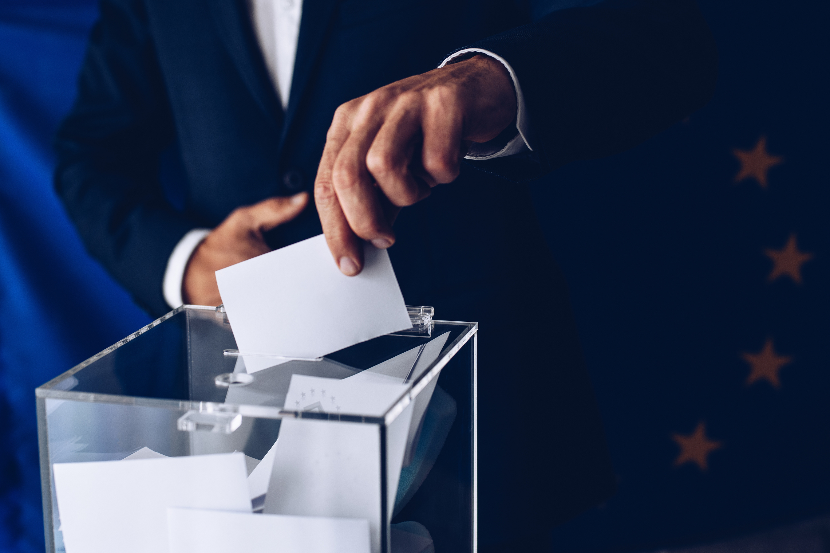


Voto Veritas

Slide 2
Sumário
1
Equipe
4
Skills
2
Projeto
5
Barreiras
3
ToolBoxes
6
O Software

Slide 3

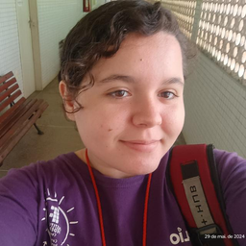
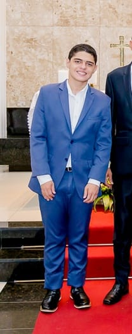
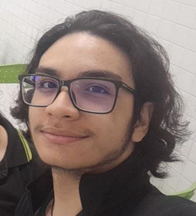
Desenvolvedores
Saul Ramos
Isaac Ramos
DESIGNER
PROGRAMADOR
Ana Beatriz
Arthur Lima
DESIGNER E PROGRAMADORA
PROGRAMADOR
Cauã Rodrigues
PROGRAMADOR

Slide 4
Círculo dourado
Prover segurança e transparência no ambiente político.
Um sistema de interface simples, mas eficiente, que contabiliza votos com segurança e rapidez.
Empresa de segurança especializada em segurança eleitoral, oferecendo urnas eletrônicas de altíssima qualidade.

Slide 5








ToolBoxes
Organização, criação e Documentação
Desenvolvimento
Pesquisa e aprendizado

Slide 6
Skills
1
Lógica
2
Paciência
4
Criatividade
3
Documentar
5
Design
6
NetBeans

Slide 7


Projeto
Voto Veritas

Slide 8

Primeira
tentativa
segunda
tentativa
Não deu muito certo
Em processo

Slide 9
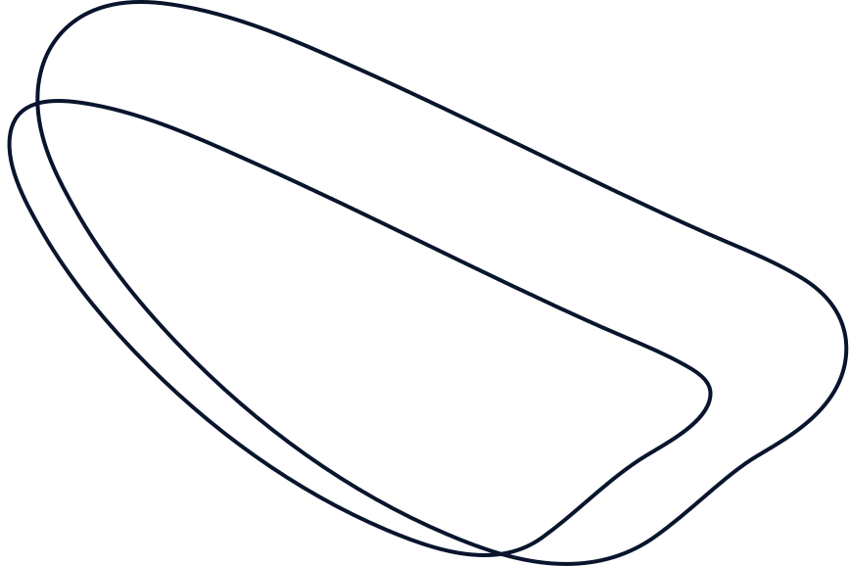
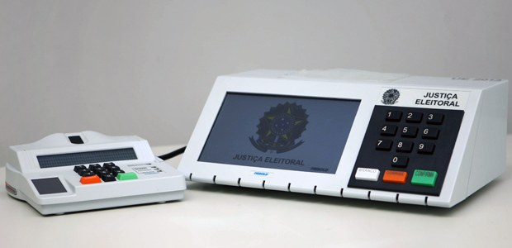

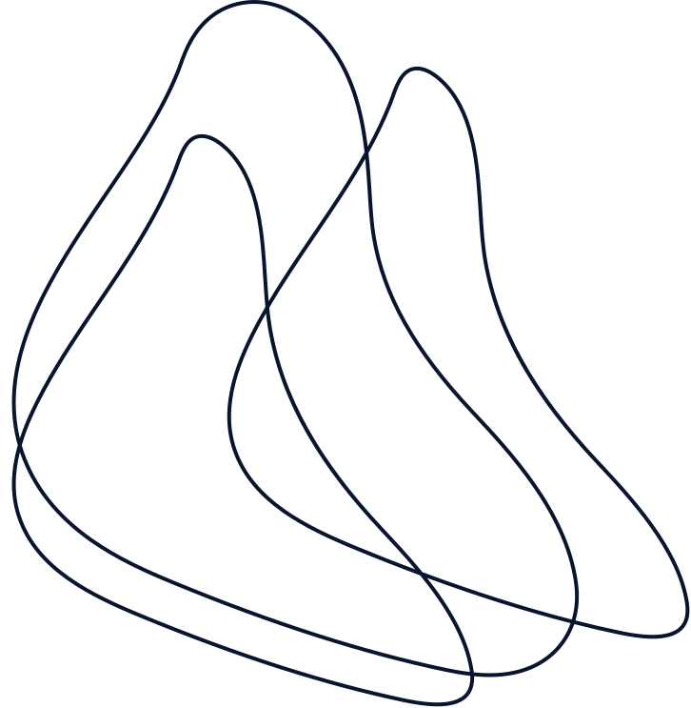
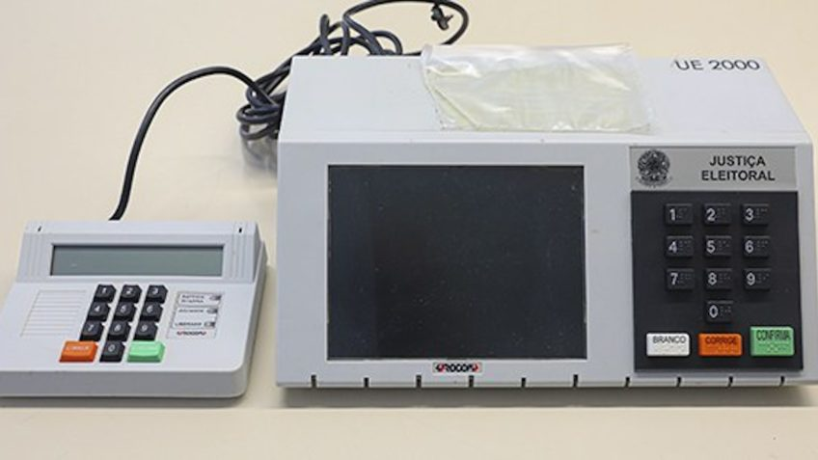
Inspirações

Slide 10
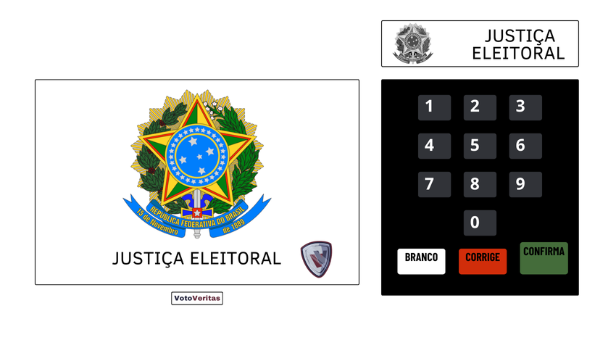
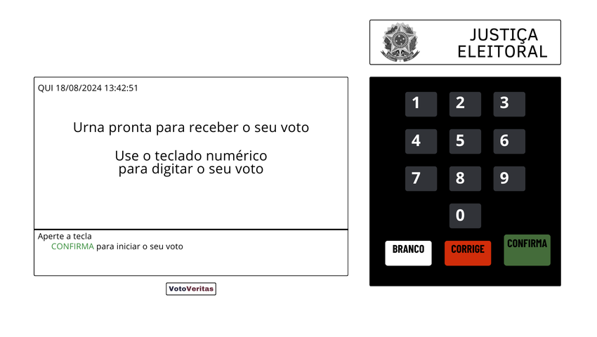


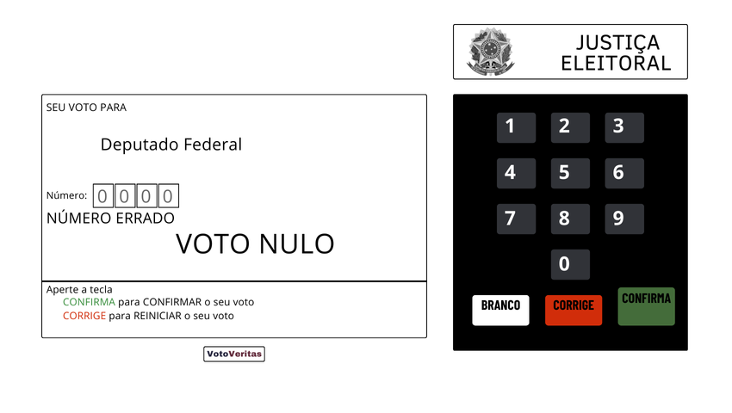
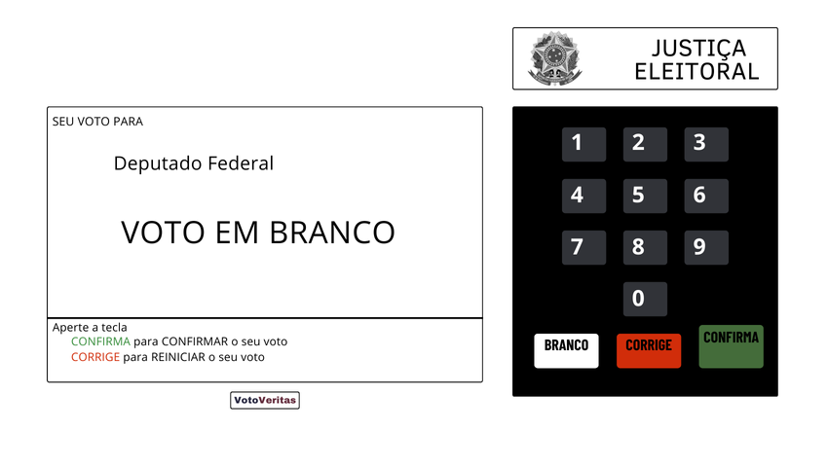
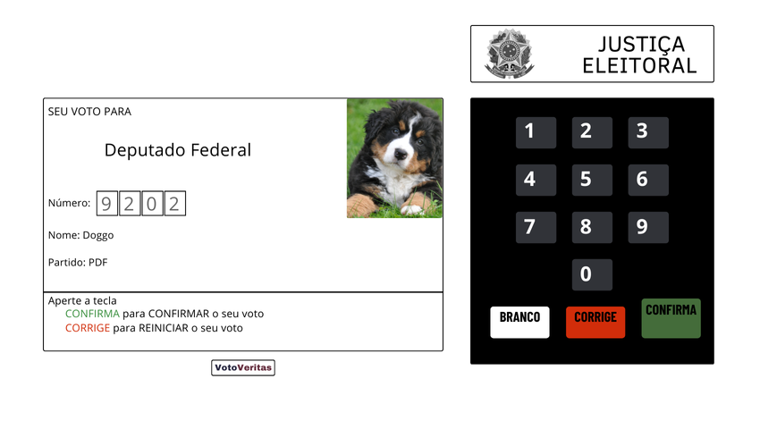
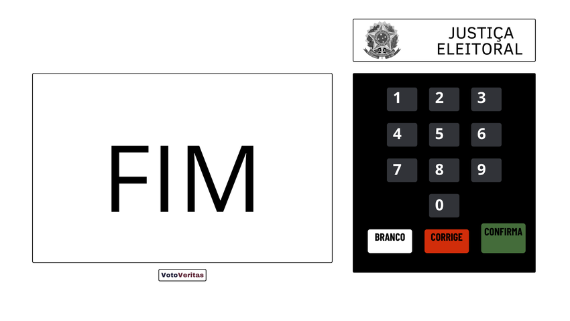
Desgin de Apoio 1
Utilizamos os design de apoio para facilitar o desenvolvimento da interface gráfica, pois o canva fornece informações como código da cor, fonte, tamanho - em px - e localização x e y do elemento.

Slide 11
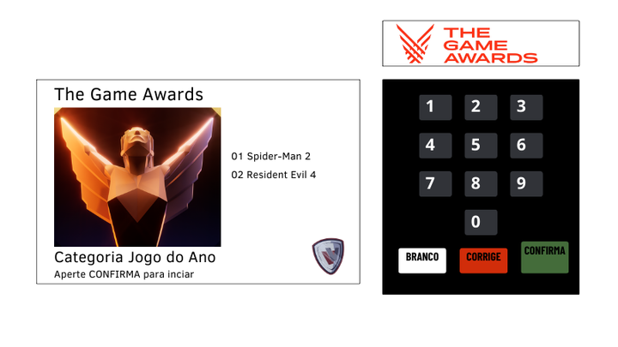
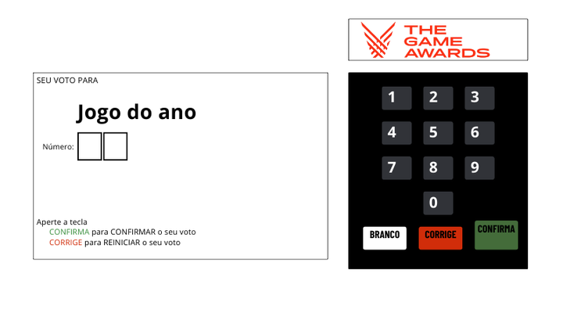
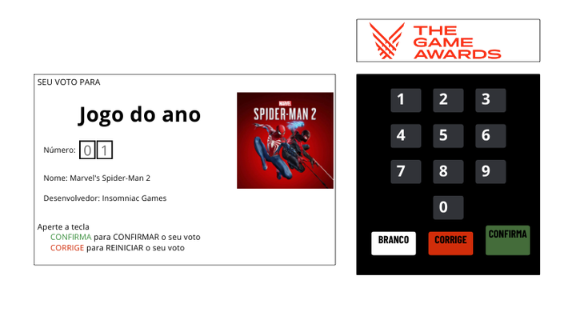
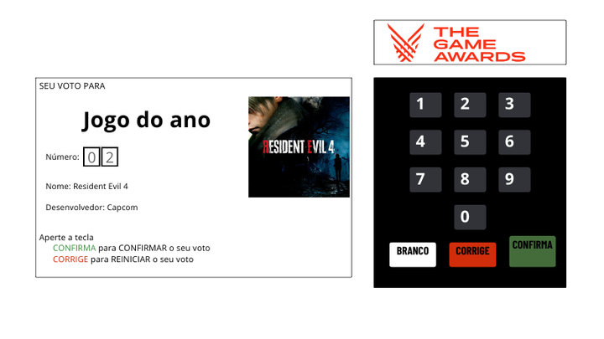
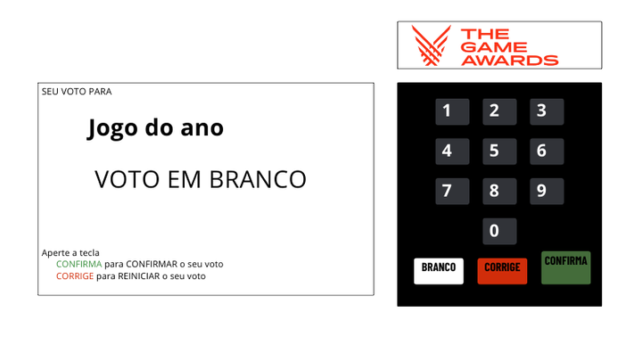

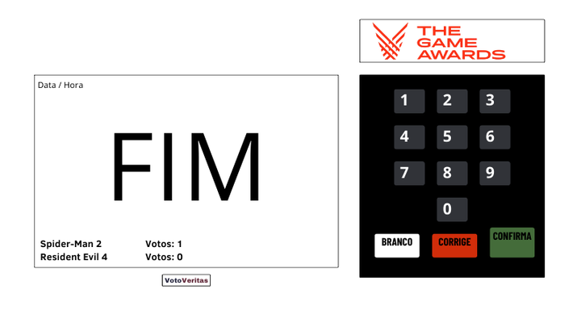
Desgin de Apoio final
Após decidirmos o que seria a eleição, criamos um design de apoio final e desenvolvemos o código com base nele.

Slide 12
FIM

